Slide 1
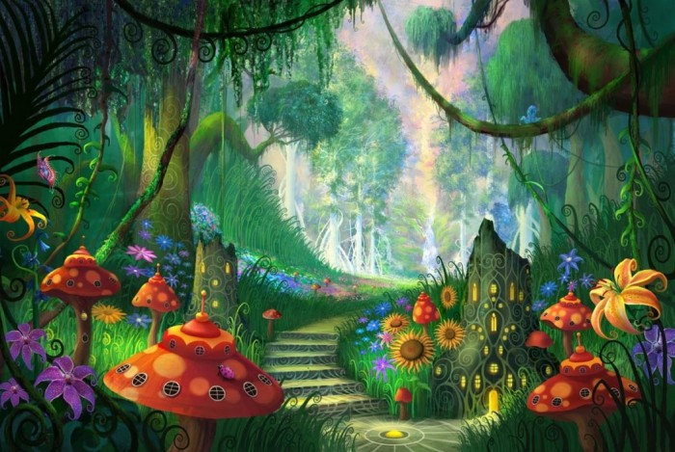
Автор-составитель: Иванова Кристина Сергеевна, учитель начальных классов МБОУ «Заинская основная общеобразовательная школа №1»

Slide 2


Slide 3
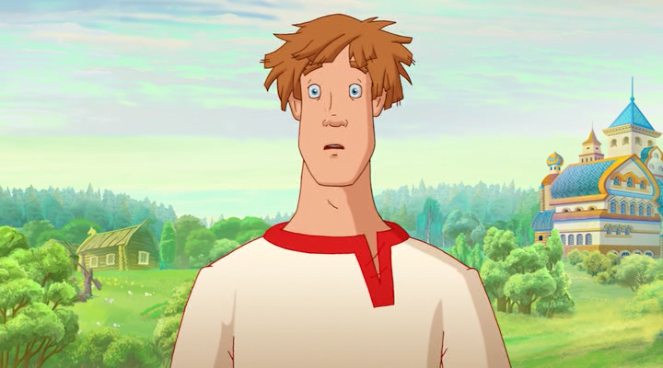
В некотором царстве, в некотором государстве жил-был Иван-Царевич.

Slide 4
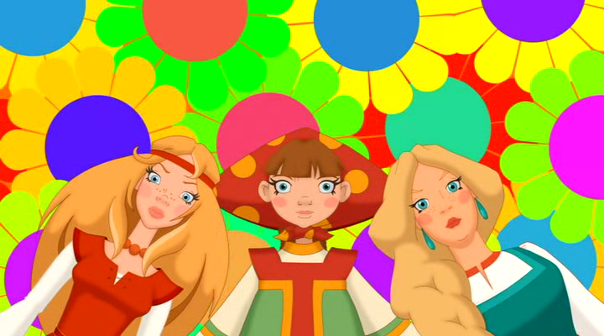
И было у него три сестры – Марья, Ольга и Анна. Родители у них умерли. Отдал Иван-Царевич сестёр своих замуж за царей медного, серебряного и золотого царства.

Slide 5
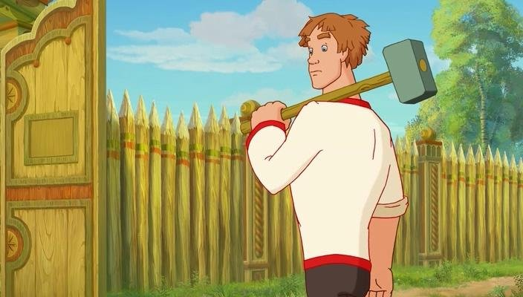
Прошёл год. Заскучал Иван-Царевич. Решил он проведать своих сестриц и отправился в путь.

Slide 6

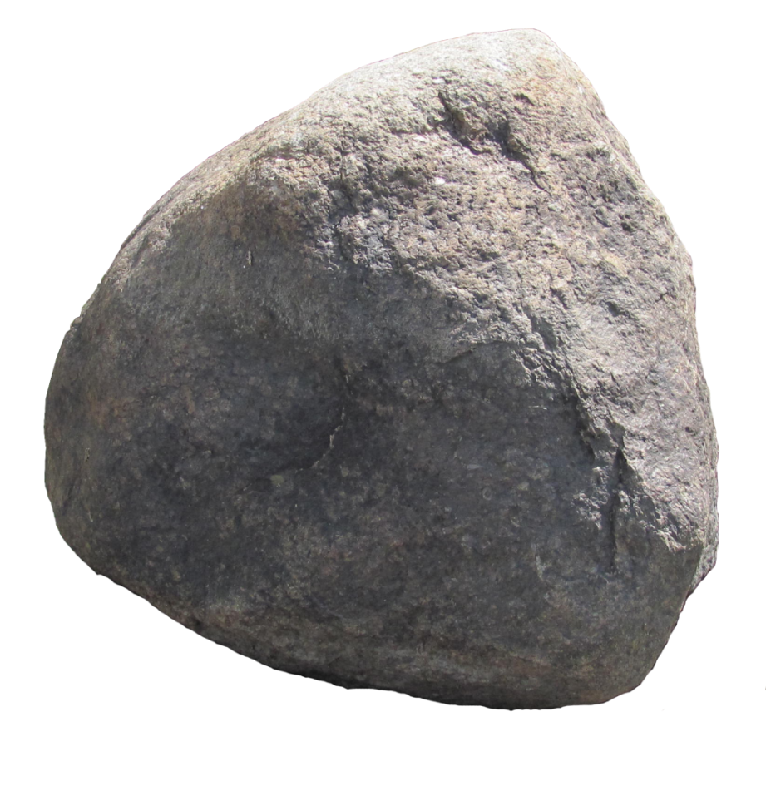
Только выехал из своего царства, а на пути огромный камень перекрыл дорогу.
Если быстро решить задания, то камень повернётся и освободит дорогу.

Slide 7
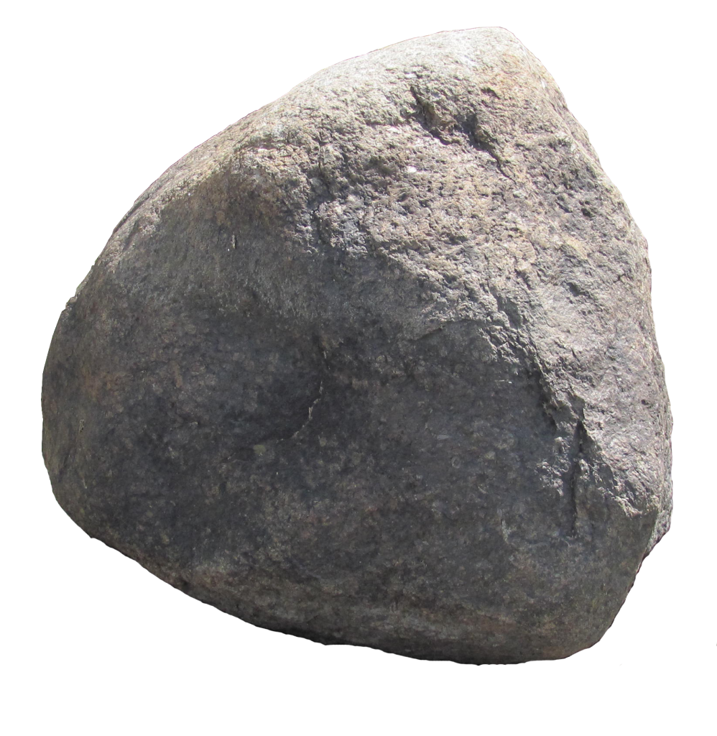
Найди лишнее
47
24
128
93
13
72

Slide 8


Тема нашего урока…
Трёхзначные числа

Slide 9
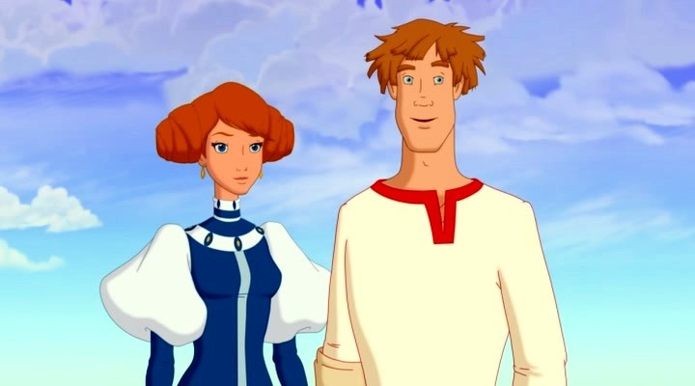
Быстро и правильно справился Иван-Царевич с вашей помощью с вопросами и отравился дальше в путь.

Slide 10
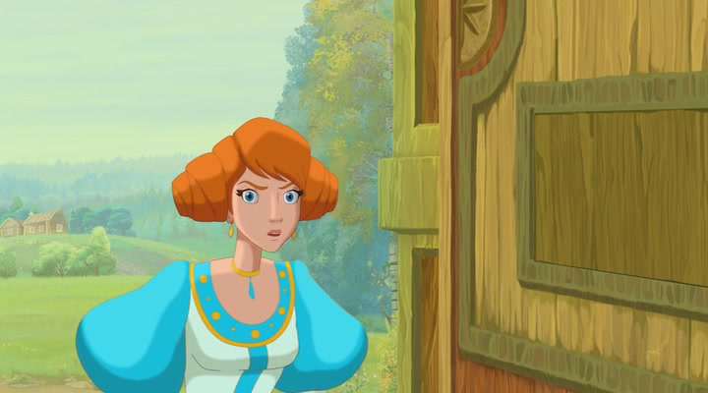
1) Назовите наименьшее и наибольшее трёхзначные числа
2) Запишите число, равное:
а) 3 сот. 2 дес. 1 ед.
б) 7 сот. 3 дес.
3) Сколько получится, если сложить 200, 30 и 3?

Slide 11
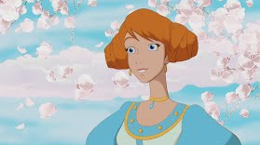
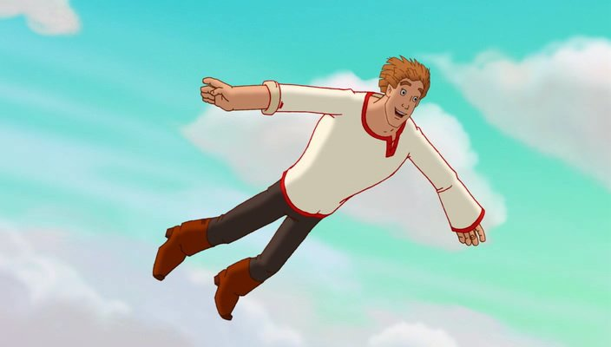

Slide 12
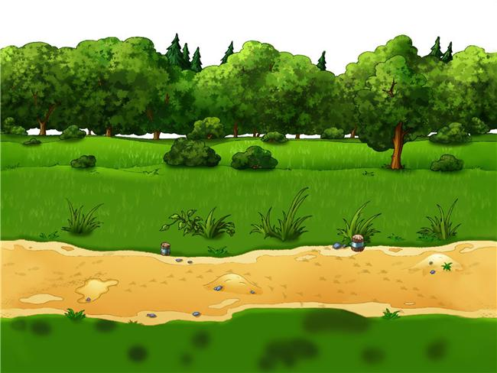
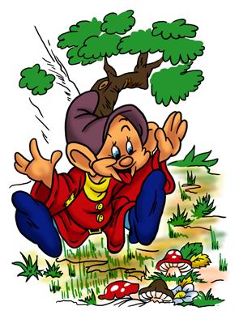
В лесу посадили 230 ёлочек, а берёз на 30 меньше. Сколько берёз посадили?
200

Slide 13
В лесу посадили 230 ёлочек, а берёз на 30 меньше. Сколько всего деревьев посадили?
430

Slide 14
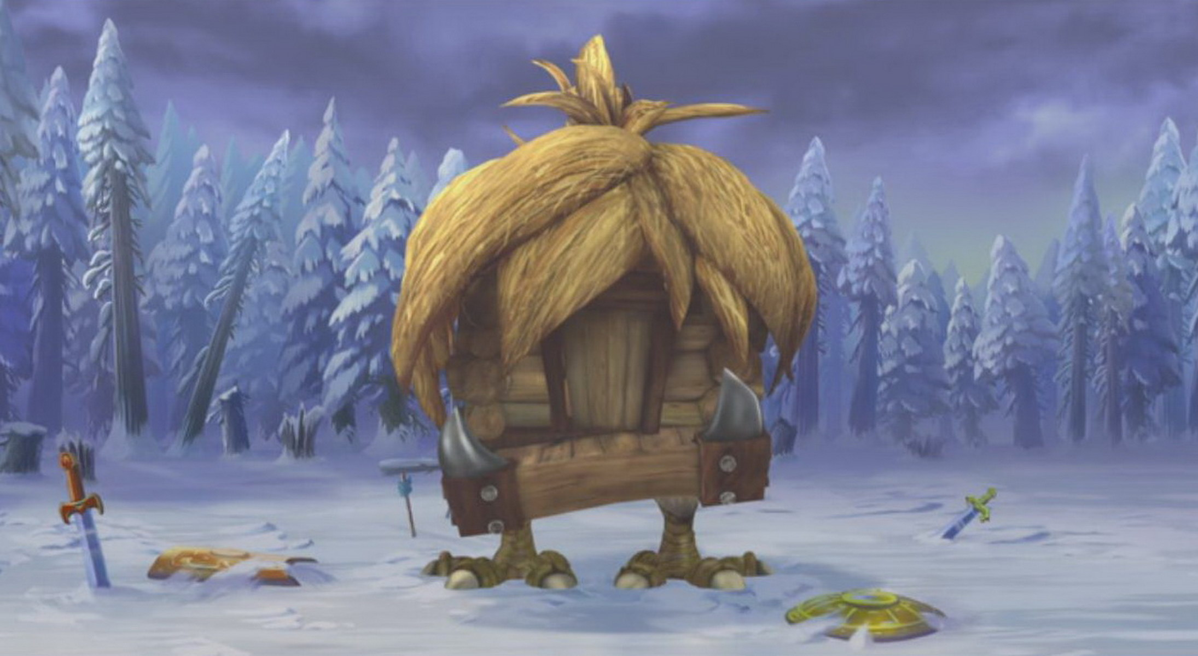

Slide 15
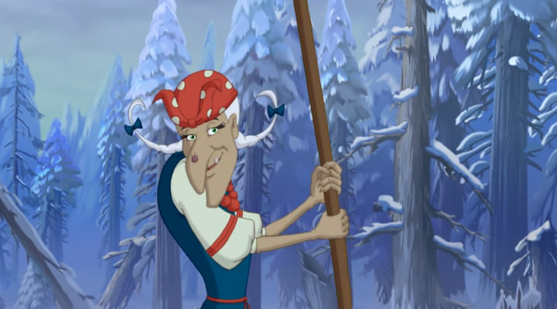
Помогу я тебе Иван-Царевич, если ты со своими помощниками выполнишь следующее задание.

Slide 16
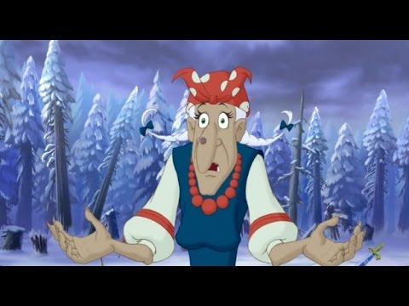
Решите примеры по образцу:
700+50+2=752
7сот.+5дес.+2ед.=752ед., или 752
Числа 700, 50 и 2 являются разрядными слагаемыми числа 752.
300+20+5 600+40
900+40+8 400+3

Slide 17
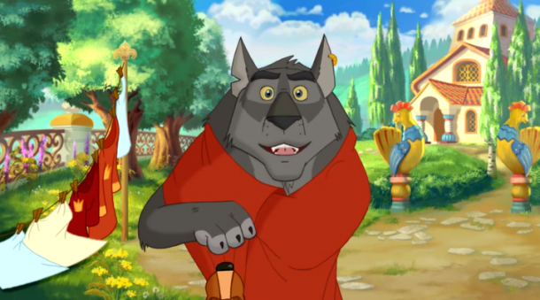
Я помогу, но с одним условием, что ты решишь задачу

Slide 18
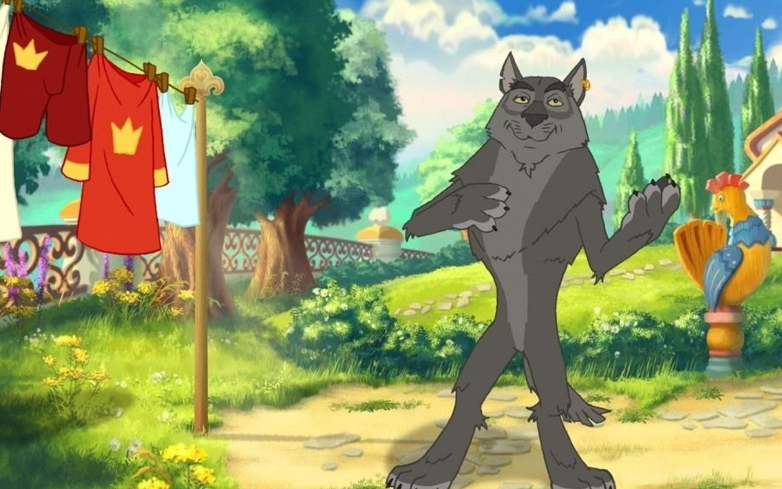
Сначала надо пройти до перекрестка дорог 400 метров, потом повернуть налево и еще пройти 300 метров.
Затем по дороге в гору еще 100 метров и ты окажешься у ворот дворца Кощея.
800

Slide 19
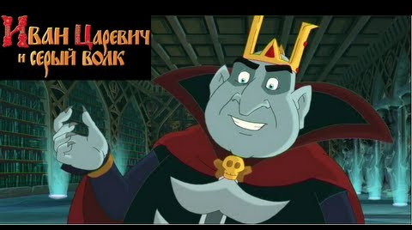
1) Отгадай число, в котором 7 сот. 3 дес.
2) Сложи 300 и 270, и назови ответ.

Slide 20
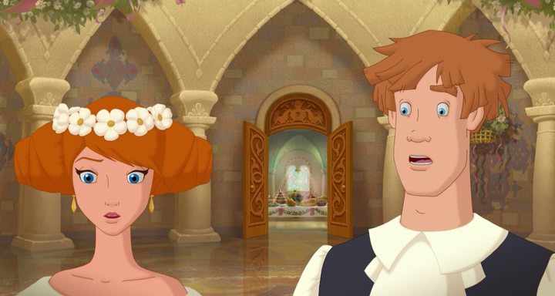

Slide 21
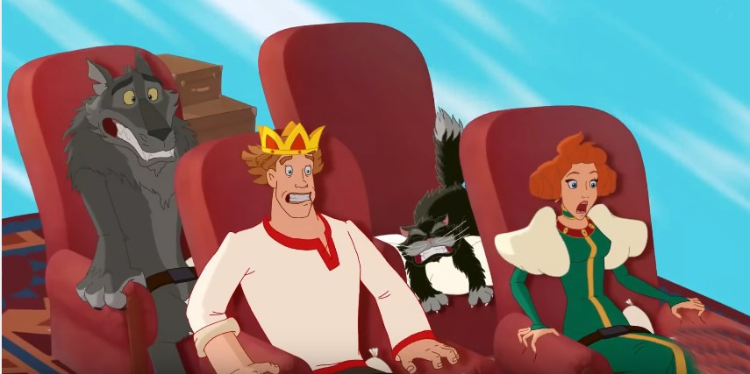
- Сегодня во время путешествия я научился(ась)…
- Герои сказки помогли мне понять, что…

Slide 22
